Slide 1
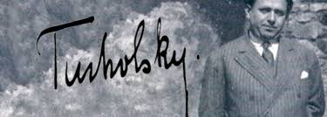
Kurt Tucholsky
Lehrstuhl für Germanistik an der Pädagogische Fakultät der Karlsuniversität
Analyse literarischer Texte_Masterstudium_Ferbruar 2021

Slide 2
Kurzbiographie
Kurt Tucholsky (geboren 09.01.1890 in Berlin, gestorben 21.12.1935 in Göteborg) galt als der bedeutendste Journalist und Schriftsteller der Weimarer Republik. Seine Texte veröffentlichte er hauptsächlich unter den Pseudonymen Ignaz Wrobel, Kaspar Hauser, Peter Panter und Theobald Tiger. 1929 zog er nach Schweden, wodurch er einer späteren Anklage wegen Landesverrat und Verrats militärischer Geheimnisse entging und von wo aus er weiterhin die Entwicklung in Deutschland, allem voran den Nationalsozialismus, kritisierte. 1935 verstarb er im schwedischen Exil an den Folgen einer Überdosis Schmerzmittel.
https://tucholsky.de/

Slide 3
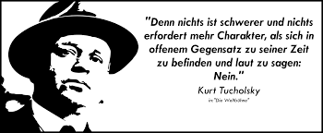
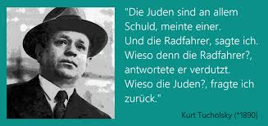

Slide 4
Etwas mehr über den Autor
1890
9. Januar: Kurt Tucholsky wird als Sohn eines jüdischen Kaufmanns in Berlin geboren.
ab 1909
Jurastudium in Berlin und Genf.
1911
Beiträge und Gedichte für den "Vorwärts", das Zentralorgan der Sozialdemokratischen Partei Deutschlands (SPD).
1912
Der Kurzroman "Rheinsberg - ein Bilderbuch für Verliebte" erscheint.
1913
Tucholsky wird Literatur- und Theaterkritiker der Zeitschrift "Die Schaubühne" (ab 1918 "Die Weltbühne").
1914
Sammlung von Grotesken in "Der Zeitsparer".
1915
Abschluss des Jurastudiums mit Promotion. Während des Ersten Weltkriegs wird Tucholsky zum Heer einberufen.

Slide 5
1918
Chefredakteur der Zeitschrift "Ulk" in Berlin.
1920
Heirat mit Else Weil. Mitglied der Unabhängigen Sozialdemokratischen Partei Deutschlands (USPD).
1923
Tätigkeit als Volontär und Privatsekretär in einem Berliner Bankhaus.
1924
Tucholsky lebt als Korrespondent der "Weltbühne" und der "Vossischen Zeitung" in Paris. Er schreibt unter verschiedenen Pseudonymen, darunter Kaspar Hauser, Peter Panter und Theobald Tiger. Nach der Scheidung von Weil heiratet Tucholsky Mary Gerold.
1926
Er wird Herausgeber der "Weltbühne", gibt den Posten aber schon nach wenigen Monaten an Carl von Ossietzky ab.

Slide 6
1927
Der Reisebericht "Ein Pyrenäenbuch" erscheint.
1928
Publikation des Sammelbandes "Mit 5 PS".
1929
Die Satire "Deutschland, Deutschland über alles. Ein Bilderbuch von Kurt Tucholsky und vielen Fotografen. Montiert von John Heartfield" erscheint. Emigration nach Schweden.
1931
Der Roman "Schloss Gripsholm" wird veröffentlicht.
1933
Scheidung von Gerold. Nach der Machtübernahme der Nationalsozialisten werden Tucholskys Bücher verbrannt. Er selbst wird aus Deutschland ausgebürgert.
1935
21. Dezember: Kurt Tucholsky stirbt in Hindas (Schweden) an den Folgen einer Übermedikamentierung mit einem Schlafmittel.
Sonja Kock, Janca Imwolde
© Deutsches Historisches Museum, Berlin
14. September 2014
Text: CC BY NC SA 4.0
https://www.dhm.de/lemo/biografie/biografie-kurt-tucholsky.html

Slide 7
https://tucholsky.de/an-das-publikum/
https://www.deutschelyrik.de/ehekrach.html
https://www.deutschelyrik.de/das-dritte-reich-1930.html
https://www.youtube.com/watch?v=0MbfzhsyfD8
https://www.youtube.com/watch?v=m0TpwmlrSmg
https://www.youtube.com/watch?v=-H5UUYxMpjI
https://www.youtube.com/watch?v=0H0lMtF2aQ8
https://www.youtube.com/watch?v=UflnWf-VV3Q

Slide 8
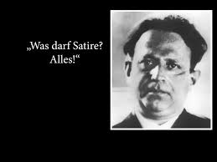
Abschluss?
NEIN…

